Slide 1
স্বাগতম

Slide 2
শিক্ষক পরিচিতি
র.হ.ম.সায়েখুল ইসলাম
প্রধান শিক্ষক
উত্তর মকসুদপুর সরকারি প্রাথমিক বিদ্যালয়

Slide 3
পাঠ পরিচিতি
শ্রেনিঃ প্রথম
বিষয়ঃ প্রাথমিক গনিত
পাঠঃ সংখ্যা প্রতীক
পাঠ্যাংশঃ ১ থেকে ৫ পর্যন্ত
সময়ঃ৪০মিনিট

Slide 4
শিখনফল
১ থেকে ৩ পর্যন্ত সংখ্যা প্রতীকগুলো নাম অনুসারে সনাক্ত করতে পারবে ।
১ থেকে ৩ পর্যন্ত সংখ্যা প্রতীকগুলো পড়তে পারবে ।
১ থেকে ৩ পর্যন্ত সংখ্যা প্রতীকগুলো লিখতে পারবে ।

Slide 5
বাস্তব উপকরণের মাধ্যমে
ধারনা প্রদান

Slide 6
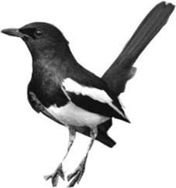
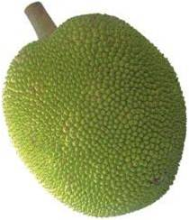
উপস্হাপন
কয়টি পাখি ?
কয়টি কাঁঠাল ?
১
এক
কয়টি নীল মার্বেল?
কয়টি বেলুন ?

Slide 7
কতগুলো আম ?
কতগুলো বল ?
2
দুই
কতগুলো লাল মার্বেল ?
কতগুলো ছাতা ?

Slide 8
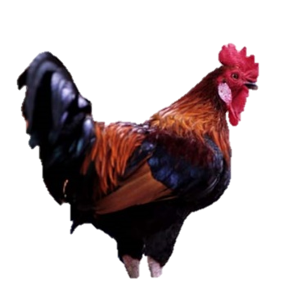
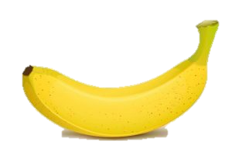
কতগুলো মোরগ?
কতগুলো কলা ?
৩
তিন
কতগুলো লাল মার্বেল?
কতগুলো বই?

Slide 9
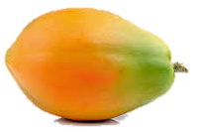
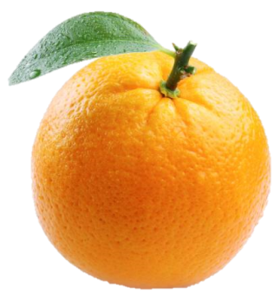
ছবি গণনা করে সংখ্যার সাথে দাগ টেনে মিল করি
৩
১
২

Slide 10
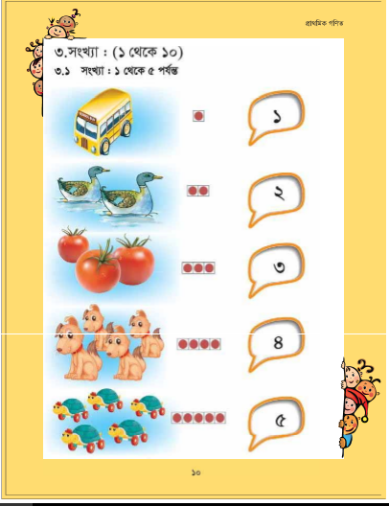
তোমরা বইয়ের ১০ পৃষ্ঠা খোল

Slide 11
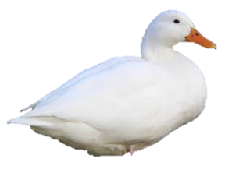
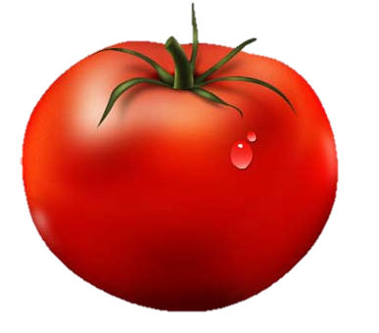
দলীয় কাজ
ছবি গণনা করে খালি ঘরে ঠিক সংখ্যা লিখি ।

Slide 12
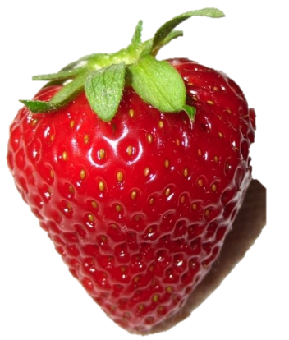
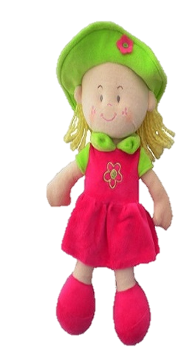
ছবি গণনা করে খালি ঘরে ঠিক সংখ্যাটি লিখি।

Slide 13
মূল্যায়ন
২
কোন সংখ্যাটিতে লাল দাগ দেয়া হলো
১
৩

Slide 14
২
কোন সংখ্যাটিতে লাল দাগ দেয়া হলো
১
৩

Slide 15
২
কোন সংখ্যাটিতে লাল দাগ দেয়া হলো
১
৩

Slide 16
ধন্যবাদ

